Slide 1
Тема урока:
Строчная буква ё

Slide 2
Цели урока:
научиться писать строчную букву «ё»;
научиться писать слоги и слова с этой буквой

Slide 3
[Й’ О ]
[’ О ]
ёжик
моё
утёнок
вёз

Slide 4
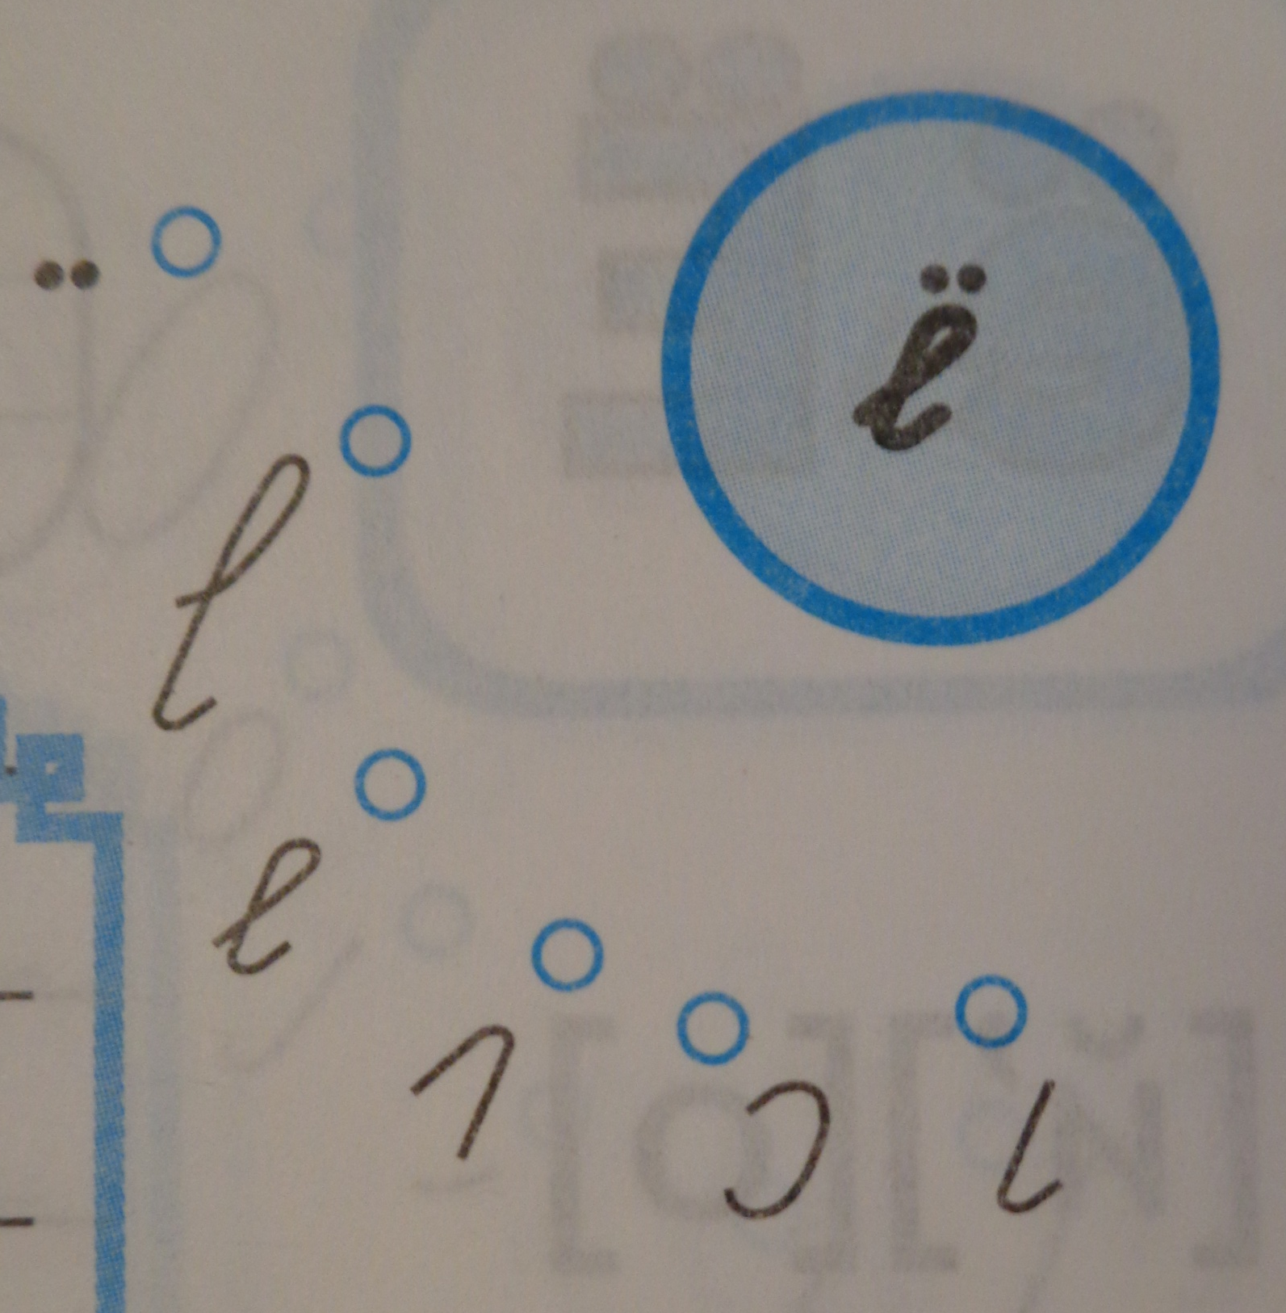

Slide 5

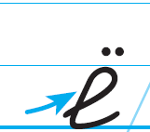

Slide 7
Тема урока:
Строчная буква ё

Slide 8
Цели урока:
научиться писать строчную букву «ё»;
научиться писать слоги и слова с этой буквой.

Slide 9
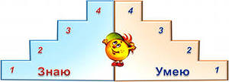
Лесенка успеха

